Slide 1
EJERCICIOS BASE 2
OMAR LLAMBO

Slide 2
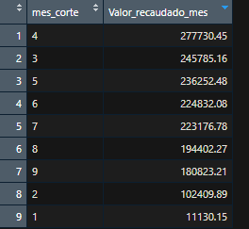
1: En que mes se da la mejor recuperación de cartera
El mes de Abril presenta la mayor cantidad de cuotas pagadas.

Slide 3
2: En que mes se deteriora mas la cartera
El mes de enero presenta la menor recaudación.

Slide 4
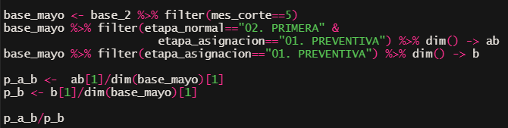
3: En el mes de Mayo, cual es la probalilidad que un cliente que se encuentra en etapa preventiva, termine a primera etapa
La probabilidad es de 0.2989324

Slide 5
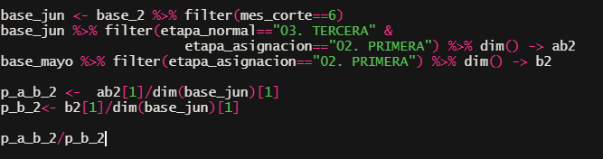
4: En el mes de Junio, cual es la probalilidad que un cliente que se encuentra en primera etapa, termine en tercera etapa.
La probabilidad es de 0.00390625

Slide 6

5: Considere la fecha de corte septiembre, que empresa de cobranza tiene mayor efectividad de recaudo.
RECOVER es la empresa que logró recaudar mas en septiembre.

Slide 7
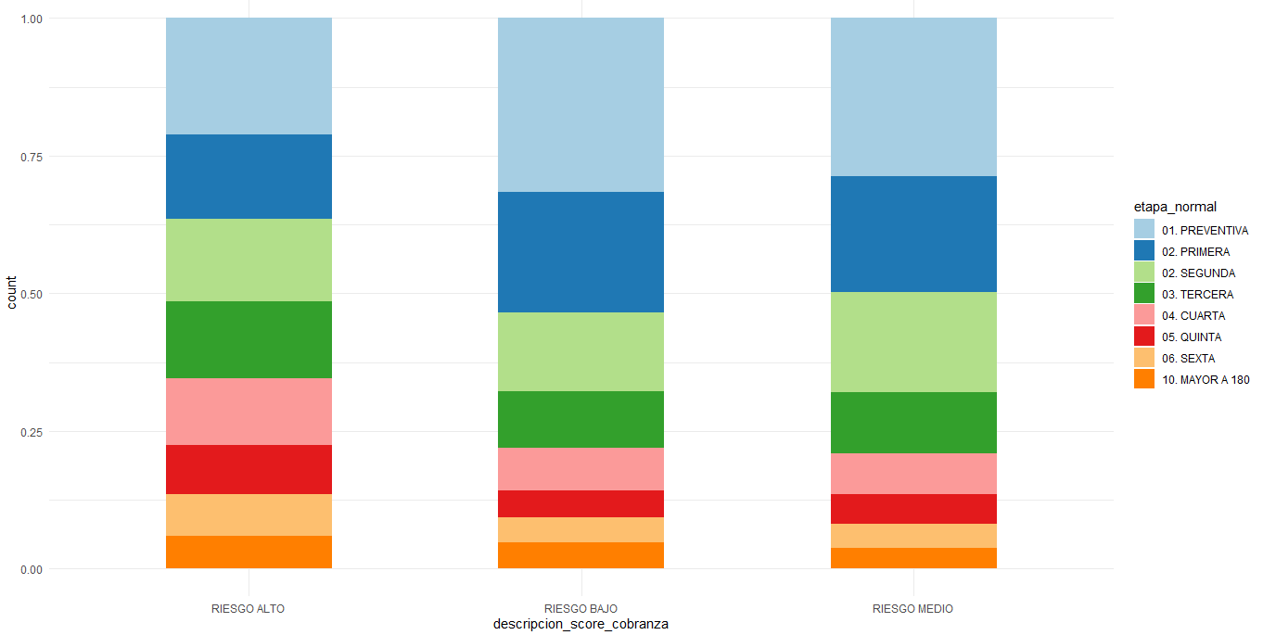
6: Que relación tiene el score de cobranza con la etapa de normal de la cartera..?
En el gráfico podemos apreciar, en una primera instacia, que no existe un patrón para poder intuir a partir de una de las variables el comportamiento de la otra, ya que tanto para RIESGO ALTO, MEDIO Y BAJO la prevalencia de las categorias de la variable ETAPA_NORMAL es similar.

Slide 8

6: Que relación tiene el score de cobranza con la etapa de normal de la cartera..?
Calculamos el coeficiente de asociación que mide la ferza de la la relación de estas dos variables.
El coeficiente resultante es de 12.59% esto nos indica que exitse un 12,59% de probabilidades de acertar los valores de ETAPA_NORMAL si conocemos el SCORE DE COBRANZA. El valor indicado no se peude considerer como probabilidad alta, lo que refuerza la idea consevida previamnete con el gráfico: no Podemos definer una relación de dependencia entre ambas variables.

Slide 9

7: Cual es la región con mayor efectividad en recaudo y por qué?
En la SIERRA se presenta la mayor cantidad de recaudación. Una de las posibles razones puede ser por el hecho de que la mayor cantidad de operaciones de la cartera se encuentran en esta region, sin embargo, con un mayor análisis se pueden detectar otras posbles razones.

